Slide 1
二、汽化和液化
第一课时

Slide 2
学习目标
1. 通过观察与思考，能表述汽化是物质由液态变为气态，能识别汽化现象；
2. 通过观察与比较，能表述蒸发的定义、发生的条件；
3. 通过体验与思考，体会蒸发吸热，并能用蒸发吸热解释相关现象；
4. 经历影响液体蒸发快慢因素的实验设计过程并得出结论，能解释与之相关的现象.

Slide 3
蒸发
观察:
将酒精涂在黑板上，观察到什么现象？
此过程中酒精的状态如何改变？
酒精由液态变成了气态
液态
气态
汽化：
物质由_____变为______
只在液体_____（选填“表面”或“内部”）发生的______ （选填“缓慢”或“剧烈”）的汽化现象
蒸发：
表面
缓慢
交流:
日常生活中，你还观察到了哪些蒸发现象？
条件：
任何
蒸发在 （特定/任何）温度下都能发生；
交流:
结合实例说明：水的蒸发有快慢不同吗？

Slide 4
蒸发
猜想:
影响液体蒸发快慢的因素
液体表面空气流动速度
液体与空气接触的表面积
液体的温度
思考:
如何比较液体蒸发的快慢？
保持液体的质量（即液体的多少）相同，比较液体全部蒸发所需时间
活动1:
在两块玻璃上滴等量的酒精，使其表面积相等，将其中一块放在电风扇旁吹，观察酒精的变化。
上方空气流动速度
结论1：液体温度和与空气接触的表面积相同时，液面___________________越大，液体蒸发的越快。

Slide 5
蒸发
猜想:
影响液体蒸发快慢的因素
液体表面空气流动速度
液体与空气接触的表面积
液体的温度
活动2:
在两块玻璃上滴等量的酒精，将其中一块玻璃上的酒精涂开，另一滴不涂开，观察酒精的变化。
结论2：
与空气接触的表面积
液体温度和液面上方空气流动速度相同时，液面___________________越大，液体蒸发的越快。

Slide 6
蒸发
猜想:
影响液体蒸发快慢的因素
液体表面空气流动速度
液体与空气接触的表面积
液体的温度
活动3:
在两块玻璃上滴等量的酒精，尽量使酒精的面积相同，将其中一块玻璃用酒精灯加热，观察酒精的变化。
液面上方空气流动速度和与空气接触的表面积相同时，__________越高，液体蒸发的越快。
结论3：
液体温度

Slide 7
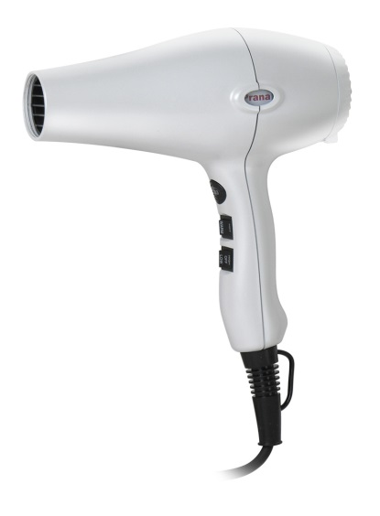
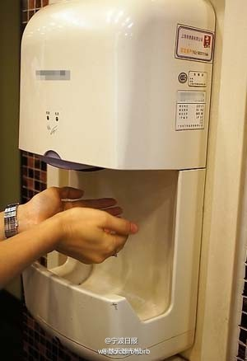
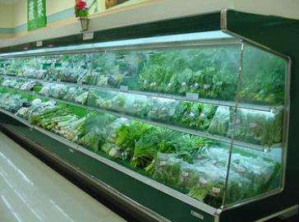
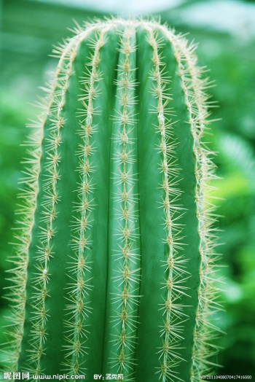
蒸发
交流与讨论：
1.让湿衣服尽快变干，应怎么做？
液体温度
液面空气流动速度
液体与空气接触的表面积
2.为了加快或减慢液体蒸发，举例说明日常生活中人们采取的具体措施。

Slide 8
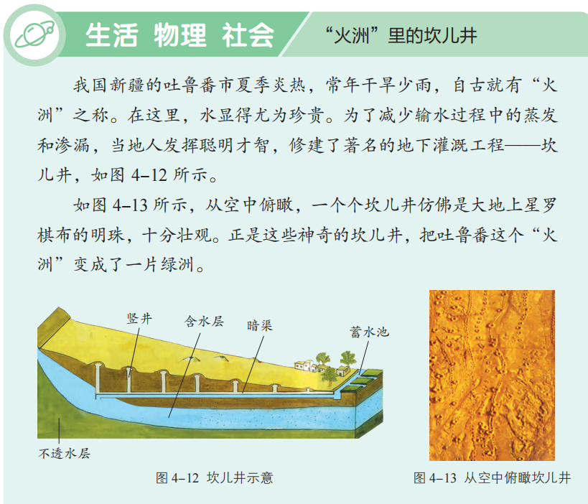
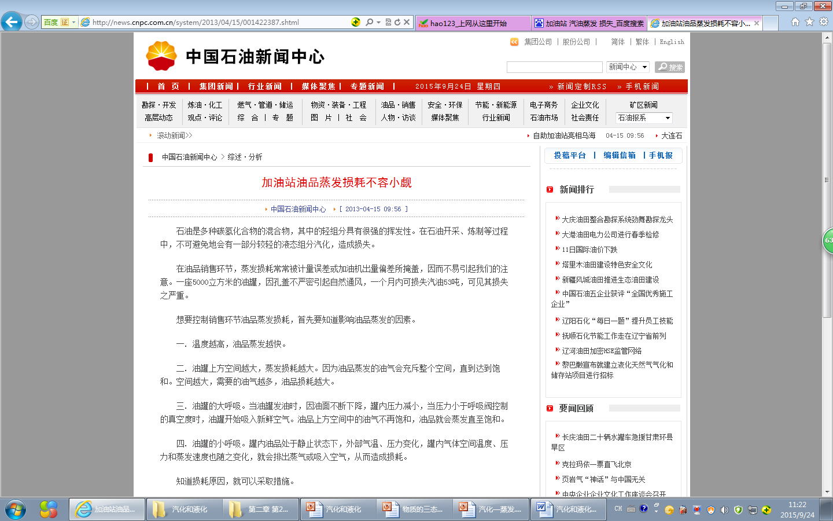
蒸发
思考：下列实例中是如何改变蒸发的快慢的？

Slide 9
蒸发
活动1:
在手背上涂些酒精，观察酒精的变化，涂酒精部位有何感觉。再用嘴对着涂有酒精的部位吹，有何感觉。
蒸发需要吸热
嘴吹加快了酒精表面空气流动速度，加快了蒸发，蒸发需要吸热，所以会感到更凉。
活动2:
（1）观察空气中温度计的示数；
（2）将温度计插入盛有酒精的容器中，测得酒精温度；
（3）将温度计从酒精中取出，注意观察温度计的示数变化；
刚开始时温度计示数下降：
玻璃泡上酒精蒸发，蒸发吸热使得温度下降。
过一会温度计示数上升：
玻璃泡上酒精全部蒸发，温度计测室内气温。
应用：电风扇吹来的空气温度是否比气温低，试解释人感觉凉快的原因？

Slide 10
课堂小结
小结：
1.蒸发现象具有哪些特点？
2.影响液体蒸发快慢的因素
部位：只发生在液体表面
液体的温度
速度：缓慢的
液体表面空气流动速度
条件：可以在任何温度下进行
液体与空气接触的表面积
需要吸热

Slide 11
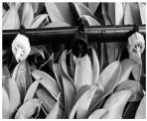
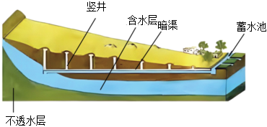
检测反馈
B
1．下列措施中，能使蒸发减慢的是（ ）
A．给湿头发吹热风 B．把盛有酒精的瓶口盖严
C．把湿衣服晾在通风向阳处 D．将玻璃板上的水滴向周围摊开
2．如图所示，是学校农场大棚里采用的滴灌技术。水通过直径约10mm的塑料管上的孔口或滴头送到农作物根部进行灌溉，能减少水的蒸发，
提高水的利用率，其主要原因是（ ）
A．水的温度低 B．水的流速大
C．水和空气的接触面积小 D．水和植物的接触面积大
3．如图所示是吐鲁番当地流行使用的坎儿井。夏季井内的水温约比外界低5～10℃。下列关于坎儿井的说法正确的是（ ）
A．降低水温，加快水的蒸发
B．减小水面附近的空气流速，减缓水的蒸发
C．增大水的表面积，加快水的蒸发
D．增加水的质量，减缓水的蒸发
C
B

Slide 12
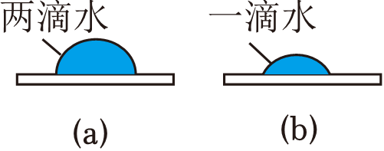
检测反馈
4．探究影响液体蒸发快慢的因素：
（1）联系生活实际进行猜想：
（a）根据____________________现象，猜想液体蒸发
快慢可能跟液体表面空气流动快慢有关；
（b）根据衣服晒在太阳下比在阴凉处干得快；摊开晾晒又比叠着干得快；猜想液体蒸发快慢可能跟液体温度的高低、液体_________的大小有关；
（c）根据在相同条件下，将水和酒精同时擦在手臂上，酒精更容易干，猜想液体蒸发快慢可能还与_____________有关。
（2）小明同学猜想水蒸发快慢还可能与水的多少有关，于是进行了如下探究：在相同环境下的两块相同的玻璃板上分别滴上一滴和两滴水（如图所示）。结果发现图（b）中水先蒸发完，于是他得出结论：水蒸发快慢与水的多少有关，水的量越少，蒸发越快。从实验设计环节看，他没有的控制水的_________（多少/表面积）相同；根据“谁先蒸发完，判断谁蒸发快”是_________的（正确/错误）。应该通过比较____________________________来判断蒸发的快慢。
（3）该实验采用了什么研究方法：_______________。
通风处衣服干的快
表面积
液体种类
表面积
错误
相同时间液体蒸发的多少
控制变量法

